Slide 1
Применение организациями, осуществляющими образовательную деятельность, электронного обучения, дистанционных образовательных технологий при реализации образовательных программ
V Всероссийская научно-практическая конференция «Перспективы развития математического образования в эпоху цифровой трансформации»
г. Тверь, 28 – 30 марта 2024 года
Баскакова Анна Леонидовна, заместитель начальника управления образовательных программ

Slide 2
Нормативное обеспечение Постановление вступает в силу с 1 сентября 2024 года
Федеральный закон от 29 декабря 2012 г. № 273-ФЗ «Об образовании в Российской Федерации»: Статья 16. Реализация образовательных программ с применением электронного обучения и дистанционных образовательных технологий
Постановление Правительства Российской Федерации от 11 октября 2023 г. № 1678 «Об утверждении правил применения организациями, осуществляющими образовательную деятельность, электронного обучения, дистанционных образовательных технологий при реализации образовательных программ»

Slide 3
Нормативное обеспечение п. 14 действует с 23.10.2023
п. 14
В целях проведения промежуточной аттестации и текущего контроля успеваемости, итоговой аттестации обучающихся по образовательным программам высшего образования - программам бакалавриата, программам специалитета, программам магистратуры, программам среднего профессионального образования, программам дополнительного профессионального образования с использованием дистанционных образовательных технологий организации, осуществляющие образовательную деятельность, вправе осуществлять идентификацию и аутентификацию обучающихся с использованием единой системы идентификации и аутентификации и государственной информационной системы "Единая система идентификации и аутентификации физических лиц с использованием биометрических персональных данных" (далее - единая биометрическая система) и получать из единой системы идентификации и аутентификации сведения о фамилии, имени, отчестве (при наличии) и идентификаторе учетной записи единой системы идентификации и аутентификации.

Slide 4
Правила определяют порядок применения электронного обучения, дистанционных образовательных технологий при реализации образовательных программ, в том числе при проведении
учебных занятий,
практик,
промежуточной аттестации,
текущего контроля успеваемости
и итоговой аттестации обучающихся
в ходе реализации основных и дополнительных образовательных программ или их частей.
Понятия, используемые в настоящих Правилах:
«информационные системы»
«онлайн-курс»
«цифровой образовательный контент»
«цифровые образовательные сервисы»
«цифровое индивидуальное портфолио обучающегося»

Slide 5
3. Реализация образовательных программ или их частей в образовательной организации может осуществляться с применением электронного обучения, дистанционных образовательных технологий, а также с применением исключительно электронного обучения, дистанционных образовательных технологий …
4. … предполагается режим обучения, при котором обучающийся осваивает образовательную программу удаленно, взаимодействуя с педагогическим работником исключительно посредством цифровых образовательных сервисов и ресурсов электронной информационно-образовательной среды, и допускается отсутствие учебных занятий, проводимых путем непосредственного взаимодействия педагогического работника с обучающимся в аудитории.

Slide 6
При применении электронного обучения организуется как отложенное во времени, так и в режиме реального времени взаимодействие обучающегося с педагогическим работником посредством использования баз данных, цифровых образовательных сервисов, информационных технологий, технических средств и информационно-телекоммуникационных сетей, при котором обучающийся самостоятельно выполняет задания в порядке, определенном педагогическим работником…
При применении дистанционных образовательных технологий образовательные программы реализуются в основном с применением информационных и телекоммуникационных технологий при опосредованном (на расстоянии) или частично опосредованном взаимодействии обучающегося и педагогического работника.

Slide 7
Государственная информационная
система «Современная цифровая образовательная среда»
(ГИС СЦОС)
Образовательные
организации

Slide 8
Должны быть созданы условия получения доступа к электронной информационно-образовательной среде образовательной организации, обеспечивающей независимо от места нахождения обучающихся:
а) доступ к учебным планам, рабочим программам учебных предметов, курсов, дисциплин (модулей) и практик, к изданиям электронных библиотечных систем и электронным образовательным ресурсам, содержащим электронные учебно-методические материалы, указанным в рабочих программах, в том числе к онлайн-курсам;
…
в) доступ к базам данных и информационным справочным системам, состав которых определяется в рабочих программах учебных предметов, курсов и дисциплин (модулей) для образовательных программ среднего профессионального образования и образовательных программ высшего образования;

Slide 9
г) фиксацию хода образовательного процесса, результатов промежуточной аттестации, текущего контроля успеваемости и итоговой аттестации;
д) возможность проведения всех видов занятий, оценки результатов обучения по образовательным программам, реализация которых предусмотрена с применением электронного обучения, дистанционных образовательных технологий;
е) формирование цифрового индивидуального электронного портфолио обучающегося, в том числе сохранение работ обучающегося, рецензий и оценок в отношении этих работ;
ж) взаимодействие между участниками образовательных отношений, в том числе отложенное во времени и опосредованное (на расстоянии) в режиме реального времени посредством использования информационно-телекоммуникационных сетей.

Slide 10
При реализации образовательных программ или их частей с использованием ЭО, ДОТ образовательная организация определяет:
а) основные средства обучения и цифровой образовательный контент, виды используемых дистанционных образовательных технологий…;
б) способы применения электронного обучения, дистанционных образовательных технологий…, необходимость и (или) ограничения по применению цифровых образовательных сервисов и цифрового образовательного контента в обучении, которые учитываются при разработке образовательных программ;
в) образовательные программы, реализуемые с применением исключительно электронного обучения, дистанционных образовательных технологий в соответствии с требованиями части 3 статьи 16 Федерального закона "Об образовании в Российской Федерации".
.

Slide 11
При реализации образовательных программ или их частей с применением ЭО, ДОТ образовательные организации:
а) обеспечивают соответствующий применяемым технологиям уровень подготовки педагогических, научных, учебно-вспомогательных, административно-хозяйственных работников образовательной организации;
б) обеспечивают обучающемуся доступ к средствам обучения, в том числе к программному обеспечению для реализации ДОТ в объеме, предусмотренном образовательной программой, необходимом для освоения соответствующей образовательной программы или ее части;
в) определяют порядок оказания учебно-методической помощи обучающимся, в том числе в форме индивидуальных консультаций, оказываемых дистанционно с использованием информационных и телекоммуникационных технологий;
г) самостоятельно и (или) совместно с операторами используемых информационных систем определяют порядок оказания технической помощи обучающимся и педагогическим работникам;

Slide 12
д) определяют соотношение объема занятий, проводимых в форме контактной работы обучающихся с педагогическими работниками образовательной организации и (или) лицами, привлекаемыми образовательной организацией, и объема занятий, проводимых на иных условиях, а также с применением электронного обучения, дистанционных образовательных технологий;
е) определяют порядок фиксации хода образовательного процесса, промежуточной аттестации, текущего контроля успеваемости и итоговой аттестации путем издания локального нормативного акта образовательной организации;
ж) обеспечивают реализацию образовательных программ обучающихся с ограниченными возможностями здоровья …;
з) обеспечивают соблюдение … санитарно-эпидемиологических требований, за исключением случаев, когда реализация образовательных программ предусмотрена с применением исключительно электронного обучения, дистанционных образовательных технологий.

Slide 13
Образовательные организации для проведения промежуточной аттестации, текущего контроля успеваемости и итоговой аттестации с применением ЭО, ДОТ определяют:
а) способ идентификации и (или) аутентификации обучающихся;
б) порядок использования сервиса контроля условий проведения промежуточной аттестации, текущего контроля успеваемости и итоговой аттестации в целях фиксации нарушений (сервис прокторинга);
в) порядок действий обучающихся и лица (лиц), проводящего промежуточную аттестацию, текущий контроль успеваемости и итоговую аттестацию, при возникновении технических проблем, препятствующих проведению промежуточной аттестации и текущего контроля успеваемости с применением дистанционных образовательных технологий;
г) порядок, сроки и способы информирования обучающихся о порядке проведения промежуточной аттестации, текущего контроля успеваемости и итоговой аттестации, а также о способе ознакомления с их результатами.

Slide 14
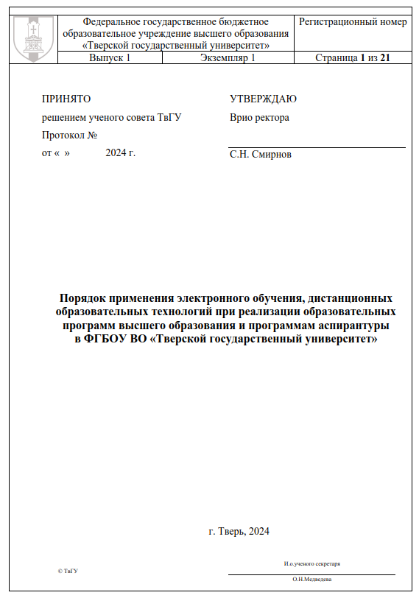
Локальный нормативный акт ТвГУ с 1 сентября 2024 года

Slide 15
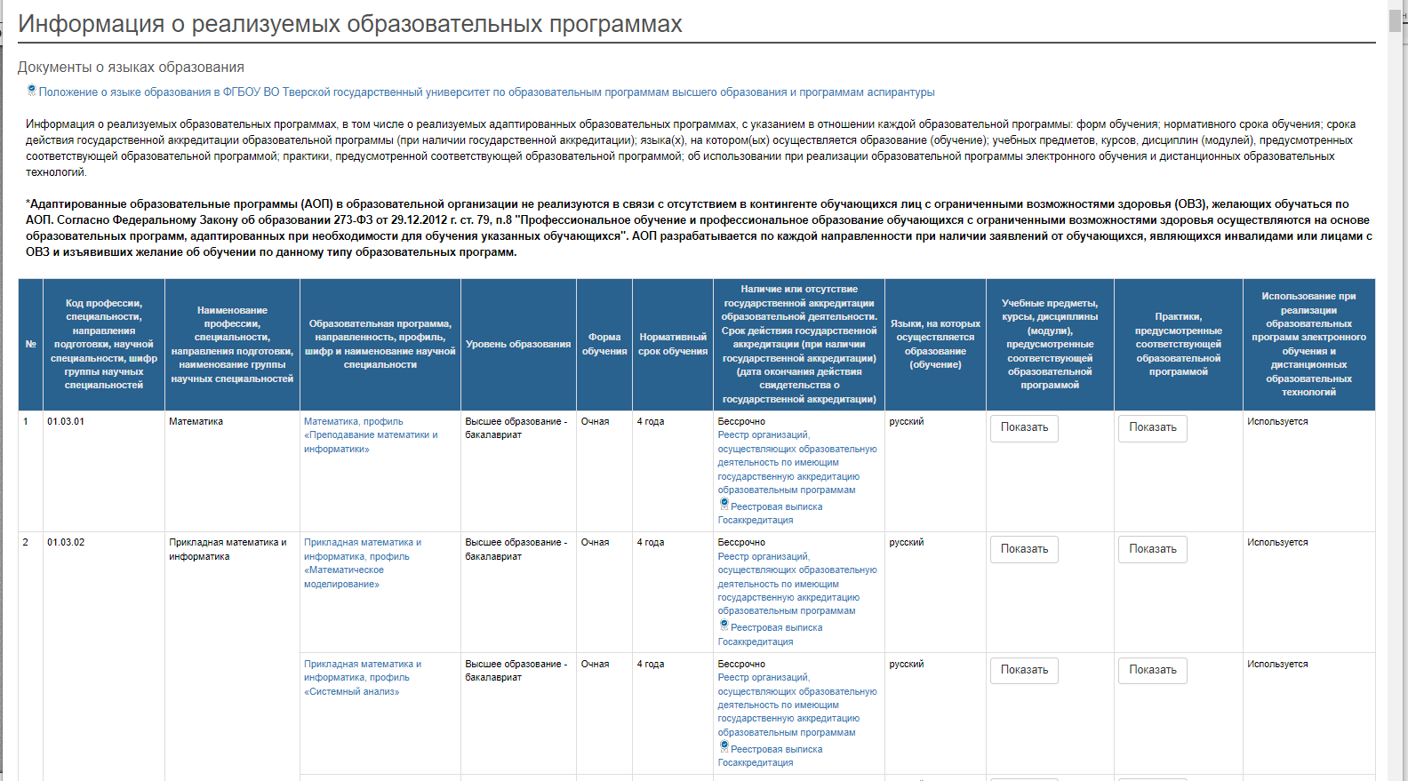
Образовательные организации при принятии решения о реализации образовательных программ с применением электронного обучения, дистанционных образовательных технологий в следующем учебном году доводят до сведения участников образовательных отношений эту информацию не позднее 1 мая текущего учебного года путем ее размещения в открытом доступе на официальном сайте образовательной организации в сети "Интернет"

Slide 16
СПАСИБО ЗА ВНИМАНИЕ!
28.03.2024 г.
Баскакова Анна Леонидовна, заместитель начальника управления образовательных программ

